Slide 1

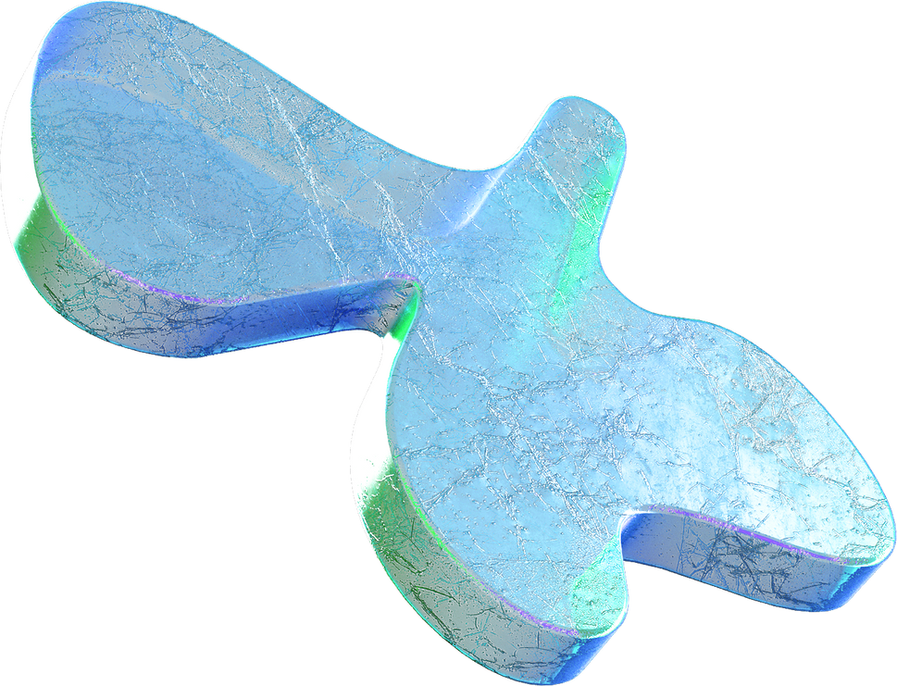
Work-case №1
Початок роботи з
Git та GitHub
Виконали студенти групи КСМ-33
Кузьменко Денис та Коваль Іван

Slide 2


Що таке Git?
Git — це розподілена система контролю версій, яка допомагає відстежувати зміни у файлах та коді, зберігаючи історію розробки, і спрощує співпрацю між розробниками над спільними проєктами. Вона дозволяє створювати "знімки" проєкту на різних етапах, що дає можливість легко повертатися до попередніх версій або скасовувати зміни у разі помилок. Git є безкоштовним, відкритим проєктом, створеним у 2005 році Лінусом Торвальдсом для керування розробкою ядра Linux.
Офіційний сайт для завантаження за посиланням: https://git-scm.com/
Підготував матеріал Кузьменко Денис

Slide 3
Основні дії та команди для роботи з Git
ІНІЦІАЛІЗАЦІЯ ТА ВІДСТЕЖЕННЯ
ПІДГОТОВКА ТА ФІКСАЦІЯ ЗМІН
git add <ім'я_файлу> або git add . - додає файли до індексу.
git commit -m "повідомлення" - зберігає зміни.
git init - створює новий репозиторій.
git status - показує стан файлів.
РОБОТА З ВІДДАЛЕНИМ РЕПОЗИТОРІЄМ
ПЕРЕГЛЯД ІСТОРІЇ
git remote add origin <URL> - підключає віддалений репозиторій.
git push origin main - відправляє зміни. git pull - отримує зміни.
git log - відображає всі коміти з детальною інформацією
Підготував матеріал Коваль Іван.

Slide 4
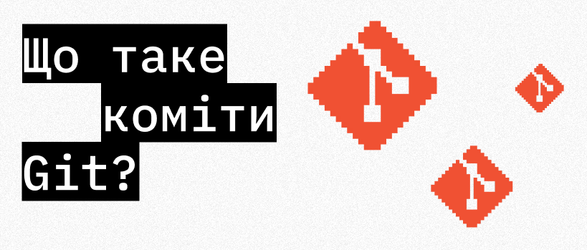
Що таке комміт?
Що міститься в комміті
Коміт (commit) — це зафіксовані зміни у репозиторії. У ньому зберігається інформація про зміни у файлі: автора, час змін, а також опис того, що було редаговано.
Кожен комміт містить:
Знімок змінених файлів (snapshot)
Унікальний ідентифікатор (hash)
Інформацію про автора та час зміни
Повідомлення, що описує зміни
Саме завдяки коммітам ми можемо відстежувати історію змін, повертатися до будь-якої попередньої версії проекту та ефективно співпрацювати, розділяючи роботу на гілки. Це забезпечує надійність та прозорість у процесі розробки.
// git commit -m "commit message"
Підготували Коваль Іван та Кузьменко Денис

Slide 5

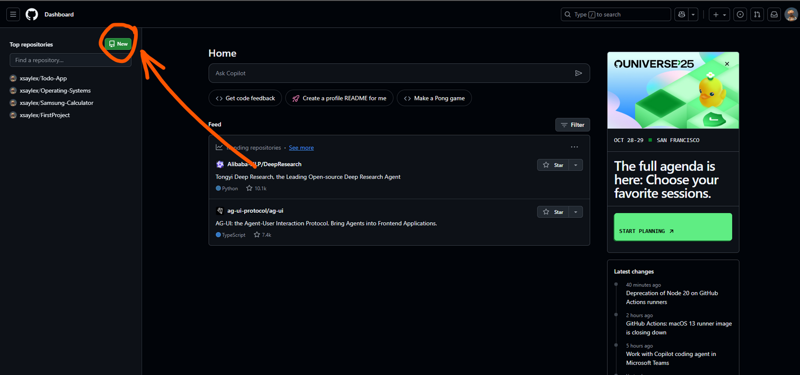
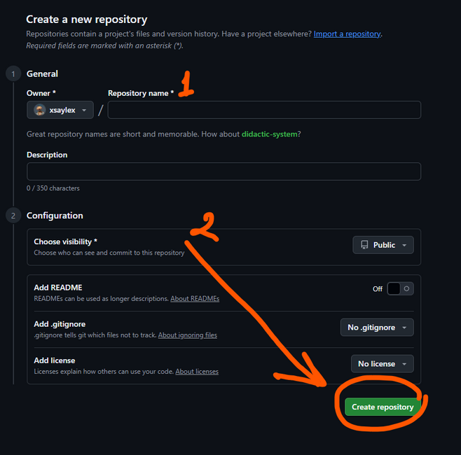
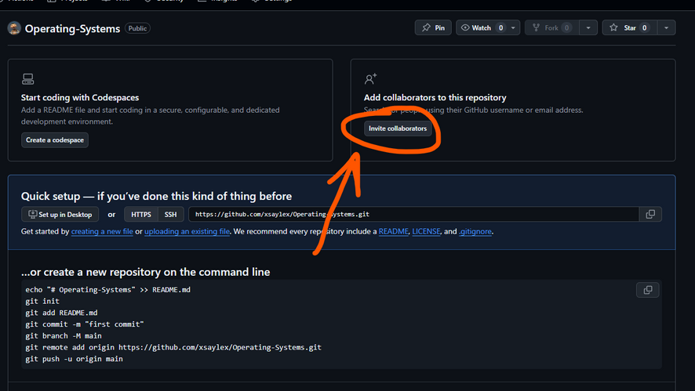
Практичний кейс: Створення спільного репозиторію на GitHub
Натискаємо кнопку New та створюємо новий репозиторій
2. Після створення натискаємо на кнопку Invite collaborators
3. Invite collaborators
Підготував матеріал Кузьменко Денис

Slide 6
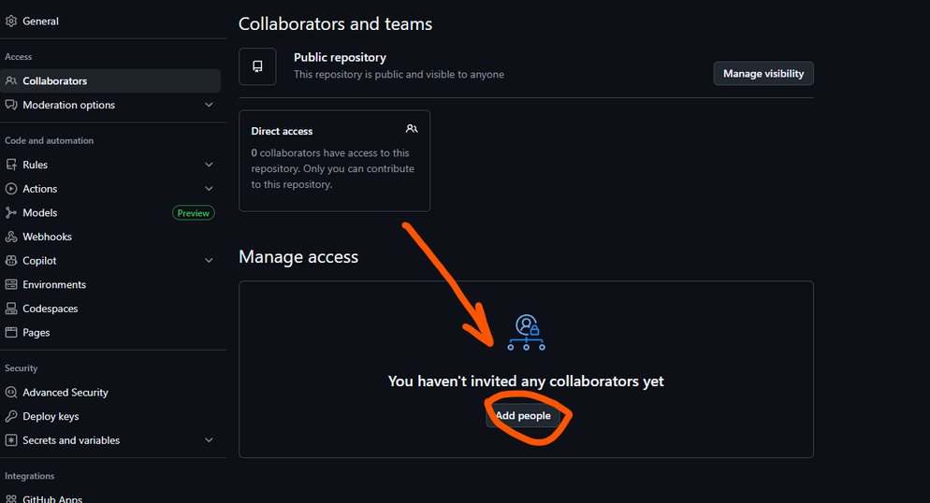
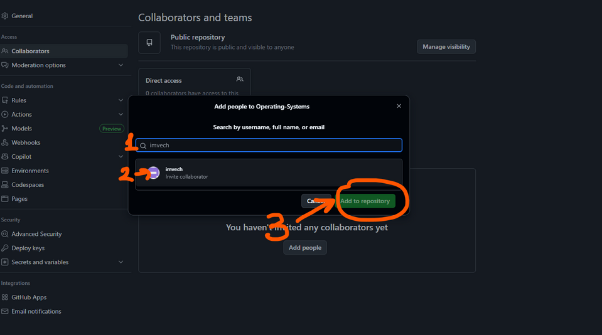
Практичний кейс: Створення спільного репозиторію на GitHub
3. Натискаємо кнопку аdd people
4. Вписуємо нікнейм людини, котру хочемо додати до репозиторію і додаємо
Підготував матеріал Кузьменко Денис

Slide 7
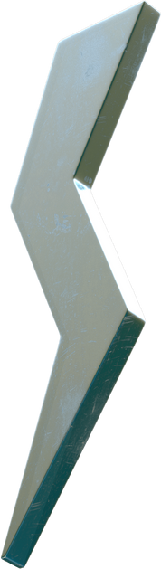
Висновок
У ході виконання роботи ми ознайомилися з основними можливостями системи контролю версій Git, розглянули її призначення, ключові команди та принципи роботи з коммітами. Було створено власний Git-акаунт та публічний репозиторій для збереження та спільної роботи над матеріалами з дисципліни «Операційні системи». Ми додали перший колективний звіт про виконання Work-case 1, що дозволило закріпити на практиці навички створення коммітів, роботи з віддаленим репозиторієм та організації командної взаємодії.

